Slide 1
FRONT-END SkillUP
Занятие 1

Slide 2
План занятия
Ознакомление с процессом обучения
Настройка рабочей среды
HTML (эволюция, семантика)
Tables vs DIVs
Progressive Enhancement and Graceful Degradation
HTML5

Slide 3

Процесс обучения
Теория
Практика
Литература
Домашнее задание
Общение в Slack

Slide 4




Настройка рабочей среды

Slide 5
Настройка рабочей среды
Консоль операционной системы - это командная строка, с помощью которой можно управлять операционной системой и вносить изменения в ее настройки.
1.+ R, и запускаем программу cmd.
2.CD используется для изменения текущей папки.
3.mkdir занимается созданием папок (каталогов), mkdir test
4.ping www.google.com

Slide 6

Выбор IDE
https://habrahabr.ru/post/265197/

Slide 7
HTML (эволюция, семантика)
1989 Бернерс-Ли предложил внедрить на базе Internet гипертекстовую систему документов.
HTML (без номера версии, 3 ноября 1992): первая версия, ориентированная только на текст.
HTML (без номера версии, 30 апреля 1993): в текст добавлено атрибуты, которые определяют курсивное или жирное написания букв, и изображения.
HTML + (ноябрь 1993): запланированные дополнения, которые попали в следующие версии, но никогда не были отделены как HTML +.
HTML 2.0 (ноябрь 1995): определена стандартом RFC 1866 версия с поддержкой форм. Статус этого стандарта уж «Исторический», также признаны устаревшими предыдущие версии.
HTML 3.0: версия, которая не претерпела распространения, поскольку вместе с выпуском браузера Netscape Navigator версии 3, этот стандарт уже был устаревшим.
HTML 3.2 (14 января 1997): были добавлены многочисленные возможности, такие как таблицы, обтекание текстом изображений, интеграция апплетов.
HTML 4.0 (18 декабря 1997): были добавлены таблицы стилей, скрипты и фреймы. Также состоялось разделение на Strict (строгое соблюдение стандартов), Frameset (с поддержкой фреймов), Transitional (переходный). 24 апреля 1998 было выпущено исправленную версию этого стандарта.
HTML 4.01 (24 декабря 1999): замена версии HTML 4.0, содержит многочисленные мелкие исправления.
HTML 5 (Working Draft, 5 апреля 2008): HTML 5 имеет новый словарь, построенный на основе HTML 4.01 и XHTML 1.0. Также переработана и расширена связана с HTML спецификация DOM.

Slide 8
Cемантика
Семантическая верстка - это верстка, в которой используются html-теги, которые разделяют страницу на логические блоки, создают определенную логическую структуру.
header (Логотип, название сайта)
Есть несколько вариантов верстки (табличная, блочная), которые не имеют семантического значения.
html5 исправляет эти недостатки, теперь можно верстать семантически.)
section (information)
nav (навигация)
Для этого введены такие новые теги:
header
article
footer
nav
section
aside
section (information)
footer (контакты, уменьшенное меню)

Slide 9
Tables vs Div’s
Блочная верстка - это тип дизайна страницы, созданный с помощью блоков (тег <div>),
Табличная верстка - это тип проектирования веб-страницы, каркас которой создан с помощью таблиц и определенного расположения информации в ней.
расположение которых строго контролируется через CSS (каскадных таблиц стилей), и в котором
Данный тип создания страниц был распространен до использования CSS, но после уступил более эффективной модели проектирования страниц - блочной верстке.
таблицы используются только для представления табличных данных.х даних.
Преимуществом данной верстки является простота реализации
Преимуществами данного типа является :
Среди недостатков стоит выделить следующие:
Кэширования браузером => быстрая загрузка страниц
Неограниченные возможности по созданию сложных дизайнов
Соответствует принципам семантической верстки
Отсутствие кэширования повторяющихся элементов сайта браузером;
Нерациональность использования каскадных таблиц стилей, отражается на дизайне;
Несоответствие принципу семантической верстки.

Slide 10
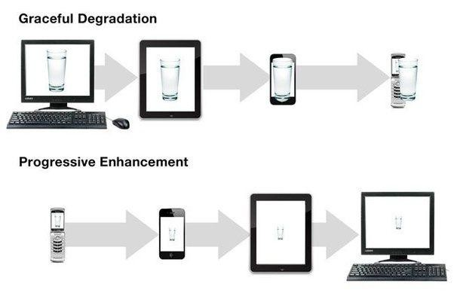
Progressive Enhancement and Graceful Degradation
https://habrahabr.ru/post/15 7115/

Slide 11
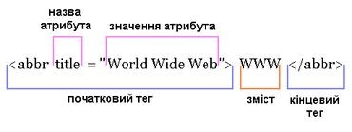
Синтаксис HTML
Начальный тег элемента имеет вид <element-name>
а конечный тег имеет вид</ Element-name>.
Атрибуты элемента записываются в начальном тэге сразу после названия элемента.
Содержание элемента записывается между его двумя тегами.
<Element-name element-attribute = "attribute-value"> содержание элемента </ element-name>
При написании имени тега запрещается использовать пробелы
Если значение атрибута содержит пробелы, то должен быть заключен в кавычки
Открытый тег, обязательно должен быть закрытым, за исключением одинарных тегов

Slide 12
HTML
<! doctype HTML>
<html>
<head>
<title>Мій первый HTML-документ</title>
</head>
<body> Hello world!
</body>
</html>

Slide 13
Теги
Ссылки в HTML
Изображения в HTML
Списки
https: //www.w3schools.com

Slide 14
Домашние задание
HTML5: http://diveintohtml5.info/
Usability: http://web-profile.com.ua/wpcontent/uploads/steve-krug-dont-make-methink-second-edition.pdf
W3C HTML Validator: https://validator.w3.org Web Archive: http: //web.archiveю.org Markup checklist: http://habrahabr.ru/post/114256/
Установить Slack, Sublime, Зарегистрироваться на github.com

Slide 15
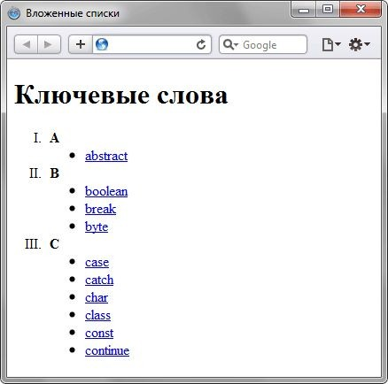
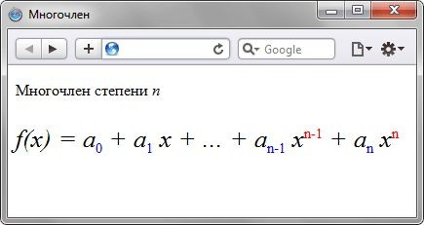
Домашние задание

